Slide 1



연애 너무 힘들다... 그냥 헤어질까?ㅠ
말해도 안 헤어질 거잖아. 그만 말 해;

Slide 2


뭐야뭐야뭐야뭐야 말 만 해 말 만 해
어떡해 미쳤어 미쳤어 무슨 일이야~!~~!~!
연애 너무 힘들다... 그냥 헤어질까?ㅠ
말해도 안 헤어질꺼잖아. 그만 말 해;
헤어져.
인생은 혼자야.

Slide 3



SKT FLY AI 8기
[7팀]
김이조하
당신의 연애코치
이지민
김태민
김현주
조하은
김상현
이준혁
무도연애상담소

Slide 4

SKT FLY AI 8기
목차
contents
01
02
03
04
프로젝트
소개
구현 방법
프로젝트
시연
결론

Slide 5
SKT FLY AI 8기
1.
프로젝트 소개

Slide 6


01 프로젝트 소개
연애 고민은 챗봇에게,
AI 챗봇을 통해 고민 상담을 하는 사람 증가
연애 고민의 경우
지인이나 친구에게 반복적으로 말하기 어려움
사적인 감정이 많아 쉽게 털어놓기 힘든 문제
눈치 볼 필요 없고, 판단하지 않는 챗봇에게 연애 상담 선호
연애 상담을
재밌게
하면 어떨까?

Slide 7
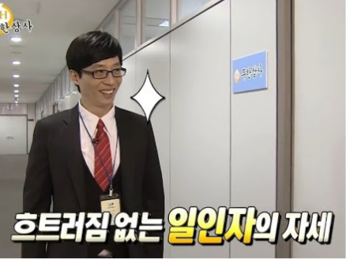
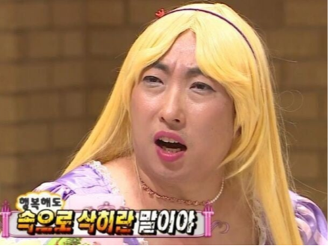



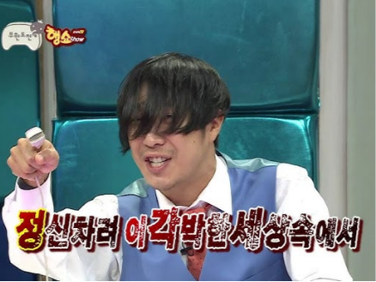
01 프로젝트 소개
무도키즈를 위해 무한도전 멤버들이 해주는 연애 코칭
일인자의 확실한 조언
화끈한 독설
모자라지만 착한 형
귀차나...
긍정! 미쳐!
하이브리드샘이솟아리오레이비

Slide 8
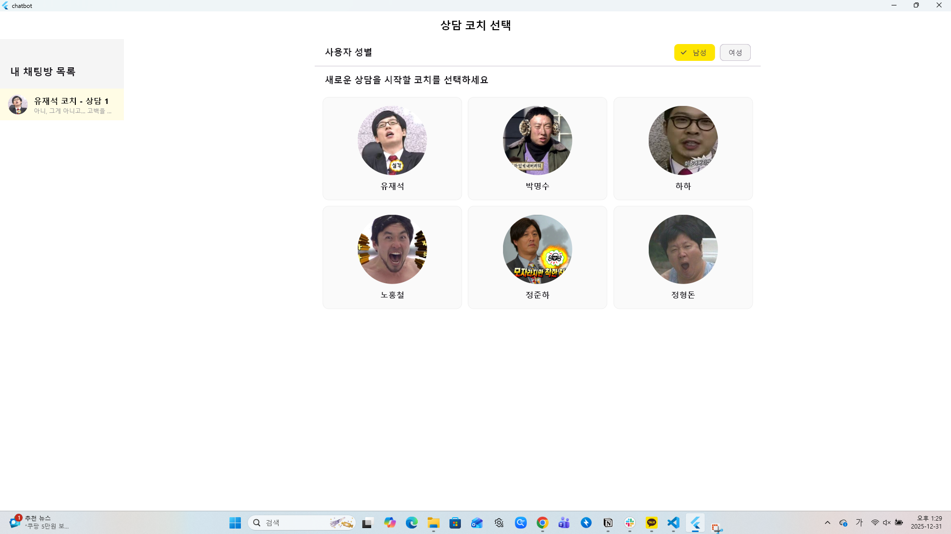
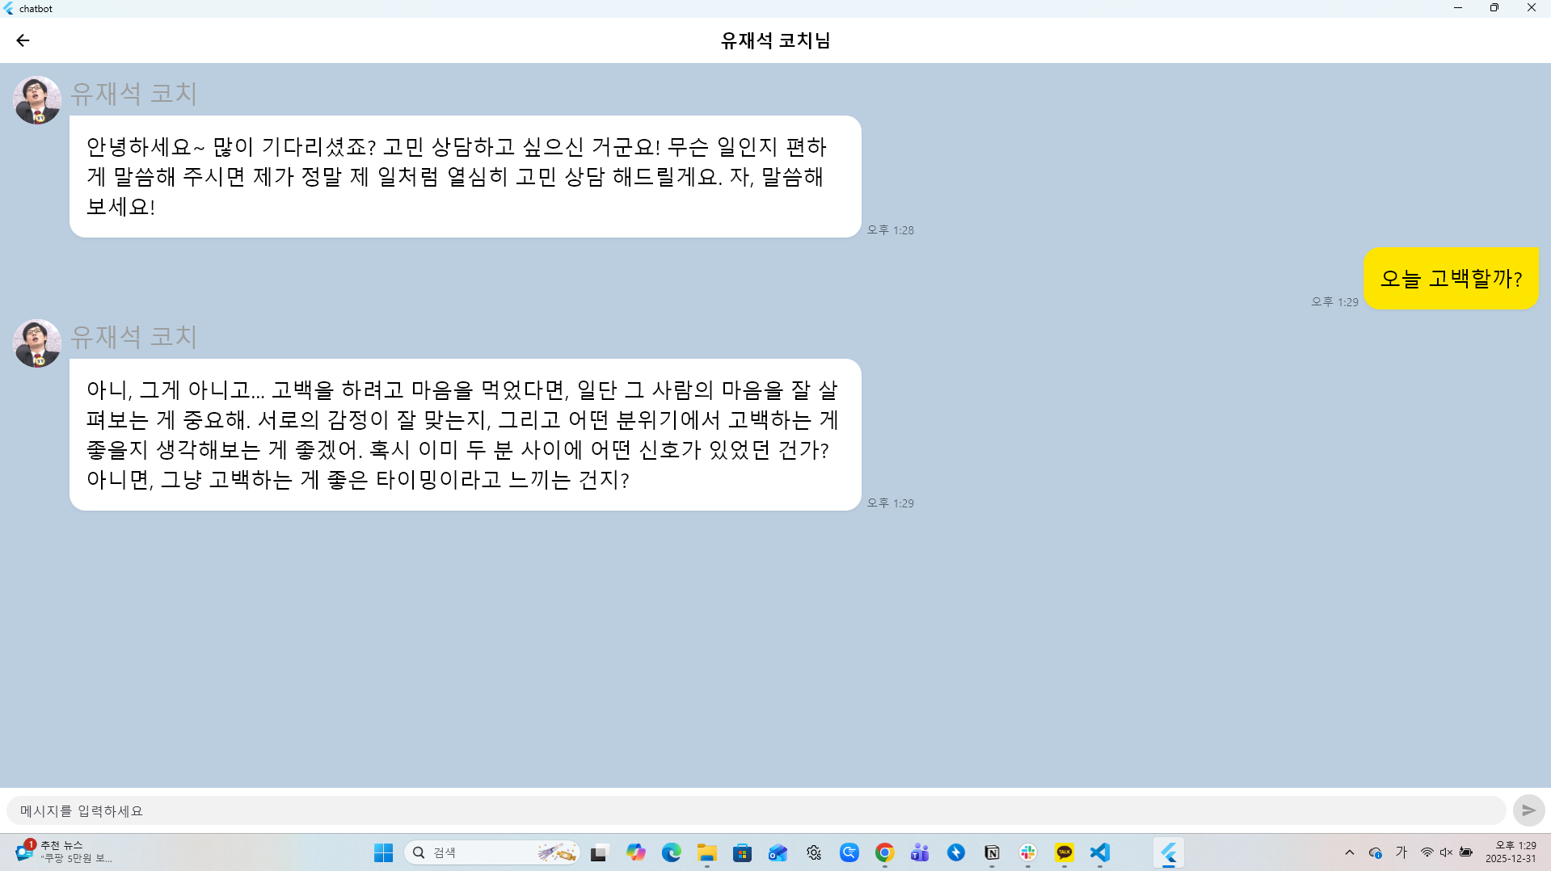
01 프로젝트 소개
고민하고 싶은 내용을 입력하면 멤버별 특징에 맞는 조언 제공

Slide 9
SKT FLY AI 8기
2.
구현 방법

Slide 10
02 구현 방법
연애 고민 상담
데이트 장소 추천
고백/프로포즈 전략
선물/이벤트
연애 심리
소통 방법
패션/외모 조언
다양한 주제에 관한 조언 제공
카톡 답장 전략

Slide 11
02 구현 방법
FastAPI
LLM 호출
(OpenAI GPT 4o mini)
세션 관리
Post-processing
사용자
입력
RAG
웹 검색
세션 저장
출력

Slide 12
02 구현 방법
RAG 시스템
PDF 문서를 기반으로 캐릭터의 말투, 성격, 연애 지식을 벡터화
질의 시 관련 내용을 검색해 응답에 반영
PDF 문서
청킹
임베딩 생성
벡터 DB 저장
검색 쿼리
자동 추출 (k=3)

Slide 13
02 구현 방법
웹 검색
데이트 코스, 최신 트렌드 등 실시간 정보가 필요한 질문에 자동으로 웹 검색 제공
"데이트" → 검색 ✅
"요즘" → 검색 ✅
일반 고민 → 검색 ❌
키워드 매칭

Slide 14
02 구현 방법
세션 관리
멀티턴 대화를 지원하여 사용자가 이전 대화 내용을 반복하지 않아도 되도록 함
첫 요청
UUID 생성
session_id 반환
다음 요청
session_id 전달
대화 기억

Slide 15
02 구현 방법
Prompt Engineering
각 캐릭터의 고유한 성격, 말투, 코칭 스타일을 정확히 재현
배경 지식
(RAG)
캐릭터 설정
ex.
CHARACTER_INFO = {
"박명수": {
"mbti": "ISTP",
"tone": "귀찮음, 호통, 현실적, 츤데레.",
"style_guide": "무조건 화내지 말고, '아니 근데...', '야!' 등을 섞어서 쓰되 논리적인 현실 조언을 해줄 것. 겉으론 귀찮아 보여도 내용은 알차야 함.",
"keywords": ["늦었다고 생각할 때가 진짜 늦은 거다", "티끌 모아 티끌", "꿈은 없고요 놀고 싶습니다"],
"forbidden": ["친절한 인사", "지나친 공감", "존댓말(호칭 없을 시)"],
"default_call": ["야, 너, 거, 자네"]
},
호칭 및 태도 규칙
최신 검색 정보
(Tavily)
정보 제공 규칙
세션 히스토리

Slide 16
02 구현 방법
후처리
LLM 원문에서 불필요한 요소를 제거하여 자연어처럼 정리
정보가 부족할 경우 사용자에게 추가 정보 요구

Slide 17
SKT FLY AI 8기
3.
프로젝트 시연

Slide 18
SKT FLY AI 8기
4.
결론

Slide 19




04 고찰
기대 효과
향후 개선 방향
심리적 진입 장벽 감소
2. 재미와 공감을 통한 상담 몰입도
3. 연애 고민의 긍정적 해소 경험 제공
정량 평가 진행
데이터 추가 확보 후 정확도 향상
상황에 맞는 이미지 제공 등 시각적 요소 추가

Slide 20
SKT FLY AI 8기
Q&A
들어주셔서 감사합니다

